Slide 1

Исполнитель: Парусов В.А. Руководитель: Васильев А.А.
Peter the Great
Saint-Petersburg Рolytechnic University
Constant DIP GPU Driven Rendering Pipeline
Обзор спринта
02.03.23

Slide 2
Постановка задачи
Уменьшить зависимость скорости отрисовки трехмерных сцен от производительности центрального процессора
Предложить архитектуру графического конвейера использующего константное количество вызовов отрисовки относительно количества объектов сцены
Оценить производительность предложенного конвейера

Slide 3
Постановка задачи на спринт
Начать реализовывать поддержку теней

Slide 4
Необходимость Refactor-а
Итог из прошлого спринта – проблемы с производительностью
Основные проблемы:
Долгая обработка физики
Множественные копирования матриц
Пересчёты иерархии
Громоздкий код с большим количеством дублирований
Вывод: Нужен тотальный рефактор, учитывающий все ошибки, с которыми я уже столкнулся.

Slide 5
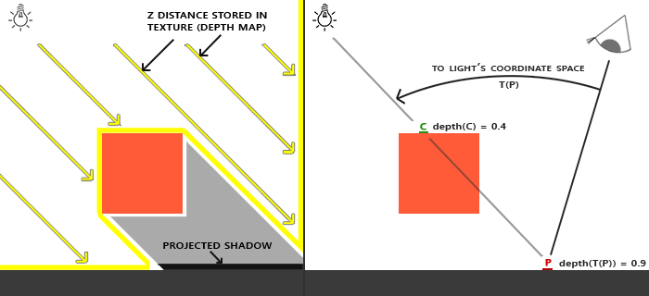
Shadow mapping
Алгоритм состоит из 2-х этапов
Shadow map generation
Shadow map sampling
Схема работы shadow map generation и shadow map sampling

Slide 6
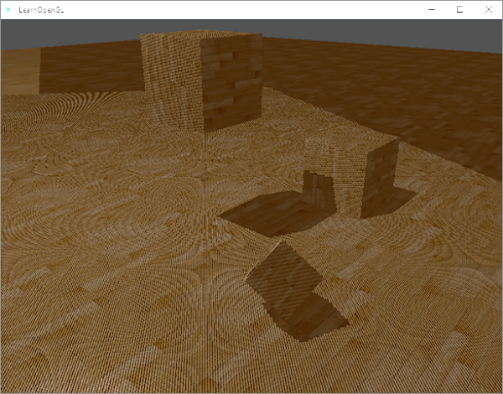
Shadow biasing
Использование алгоритма карт теней без shadow bias

Slide 7
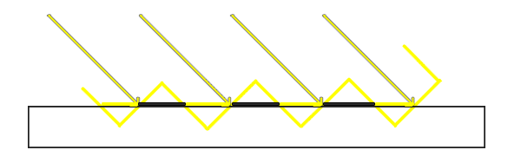
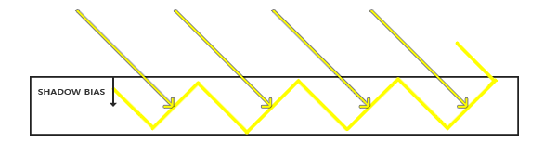
Shadow biasing
Cхема работы без shadow bias
Схема работы shadow bias

Slide 8
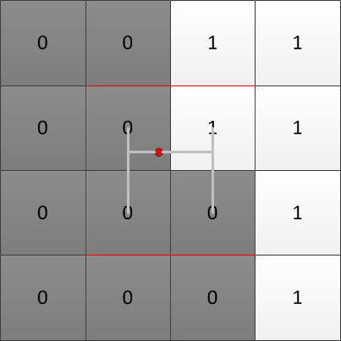
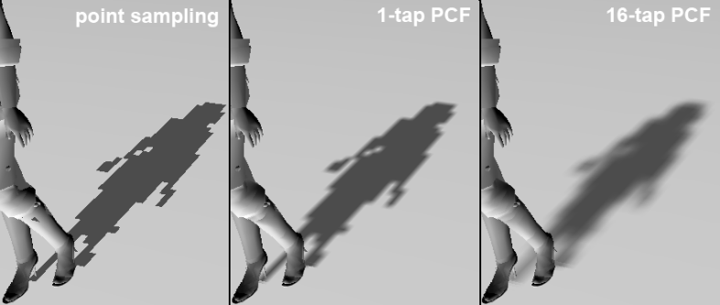
PCF shadows
Пример работы PCF shadows
Схема работы PCF shadows

Slide 9
Пример работы

Slide 10
Заключение
Реализовано
Генерация карт теней для источников света типа SPOT
Использование карт теней
PCF тени
План на следующую неделю
Добавить frusutum culling для теней
Поддержать DIRECTIONAL источники света
Восстановить редактор лампочек

